Slide 1

T
CUAI cv 논문리뷰 스터디 1팀
2023.03.14
발표자 : 오용희

Slide 2
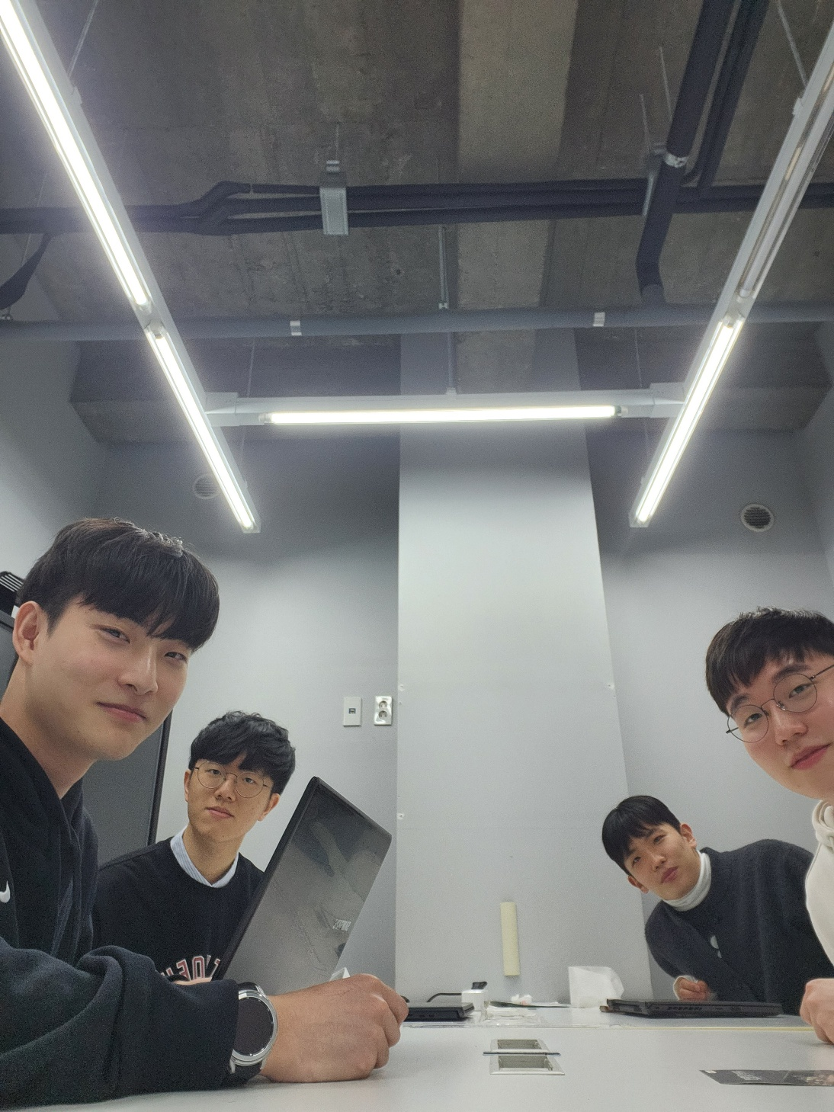
스터디원 소개 및 만남 인증
스터디원 1 : 국명준
스터디원 2 : 박도영
스터디원 3 : 설지환
스터디원 4 : 오용희

Slide 3
목차
스터디 형식
스터디 내용

Slide 4
스터디 형식
- 시간 : 월요일 오전 11시
- 진행 : CV 논문 소개
- 관심 분야 , 목표
국명준 | memory-efficient training을 위한 방법론 (BERT, MLP-Mixer )
박도영 | Object detection, segmentation
설지환 | Image Generation, GAN
오용희 | Self attention을 이용한 Image segmentation

Slide 5
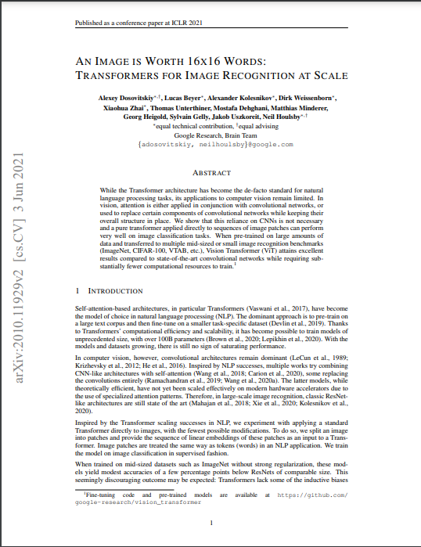
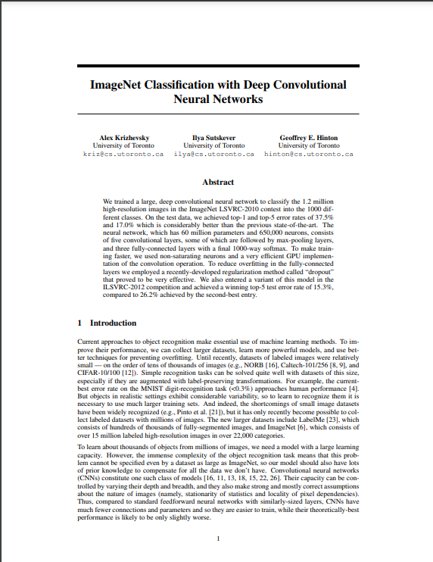
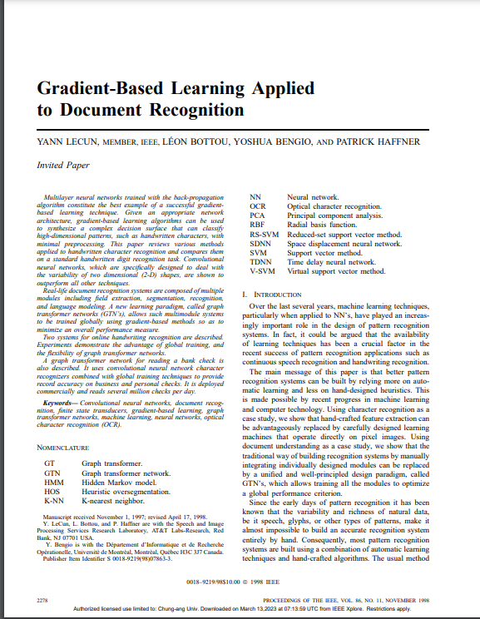
스터디 내용
ViT, Alexey,
ICLR, 2021
Alexnet, Alex, ILSVRC, 2012
LeNet-5, Yann,
IEEE, 1998

Slide 6
Sequence to Sequence Learning with Neural Networks, Ilya Sutskever, NeurIPS, 2014
RNN, LSTM
Introduction
Related work
Model
Experiments
Conclusion

Slide 7
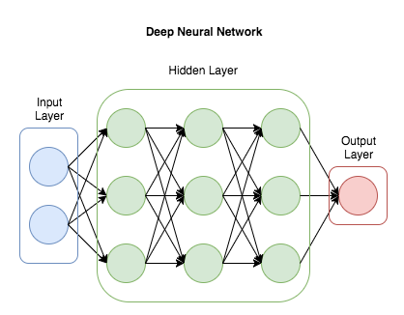
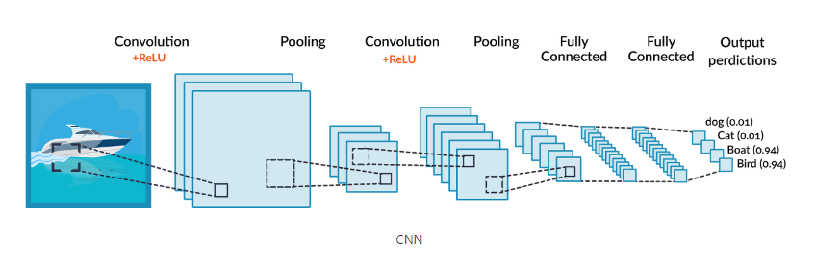
RNN
I am a student. ????
Notes:
가중치 결합으로 이루어진 DNN과 특성맵을 추출하는 CNN은 순차적 데이터를 처리하지 못한다.

Slide 8

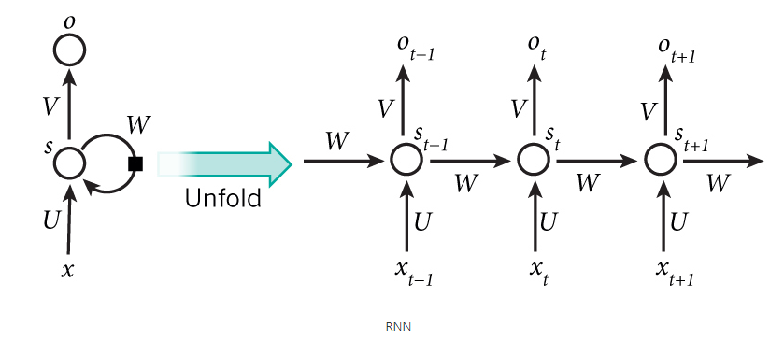

RNN
I
am
a
student
New state
old state
input
Notes:
RNN 현재의 state 가 다음 state에 영향을 미친다.
가중치 share

Slide 9
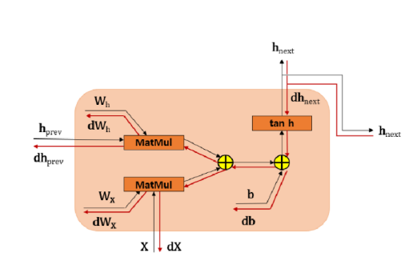
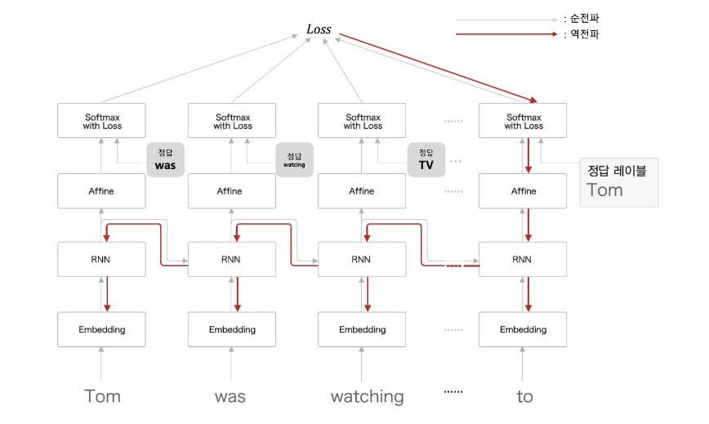
RNN
Notes:
오차역전파 BPTT
Tom 이 예측되길 기대함
기본 RNN 모델은 아쉽게도 과거의 먼 시간으로 갈수록 gradient vanishing , gradient exp > dot, tanh 할때.
해결방법 : LSTM
Affine 계층은 Hidden State를 입력으로 받아 분류 개수로 출력해주는 피드포워드 네트워크

Slide 10
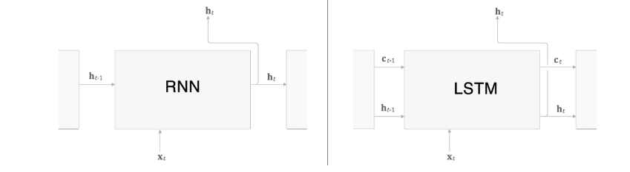


LSTM
old cell
new cell
new state
old state
old state
new state
input
input
Notes:
RNN의 문제를 해결하기위해서
LSTM. 입력과 출력에 cell이 추가되었다
LSTM 내부에서 어떠한 계산을 거침.
F g I o 값을 통해 new cell 과 new state 값 계산

Slide 11
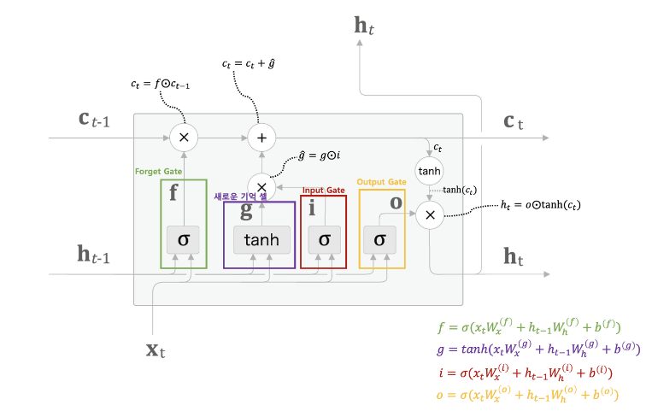
LSTM
Notes:
output : 얼마만큼 다음은닉 상태로 갈지?
Forget : 불필요한 정보를 잊어버림
Main : 새로운 정보 추가
Input : 새로운 정보 선택
이 f h I o 게이트 값들이 역전파 시에 계속해서 달라지고
덧셈 노드가 있으므로 기울기 소실 x
이렇게 LSTM은 아주 긴 시계열도 기울기 소실문제를 완벽하진 않지만 , 잘 학습할 수 있다.

Slide 12
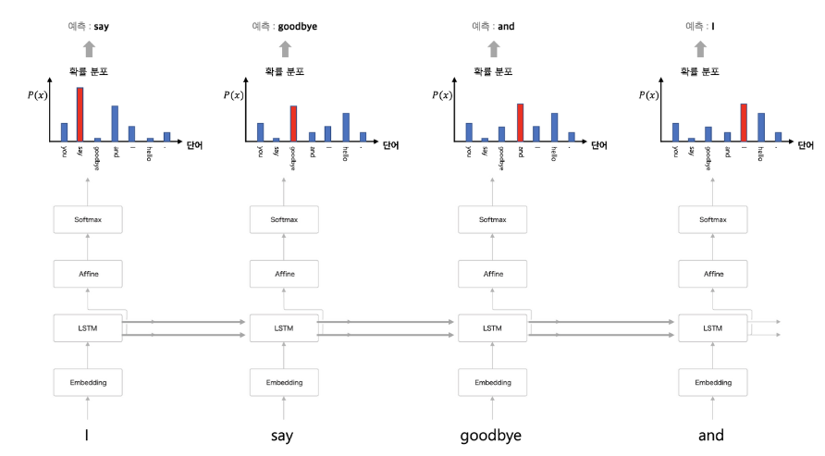
Predict word
seq2seq
Notes:
Seq2seq 두가지 변화
RNN은 단어만 예측 이건 문장도 예측, 음성인식, 기계번역, 챗봇
RNN 모델을 2개 사용

Slide 13
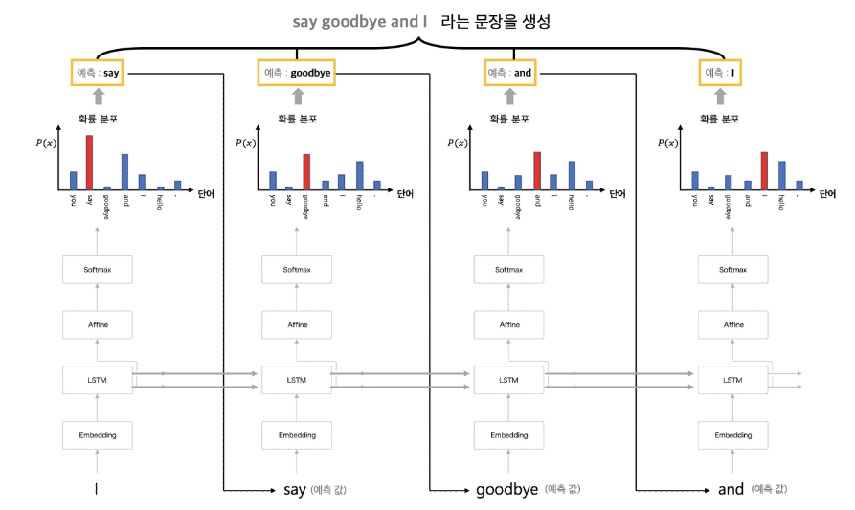
seq2seq
Predict sentence
Notes:
따라서 단어 I 를 입력하면 I say goodbye and I 가 예측된다.

Slide 14
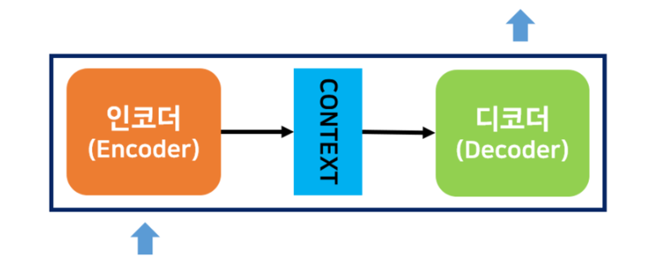
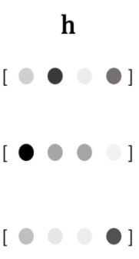

seq2seq
나는 작별인사를 하고 너는 인사를 한다.
I say goodbye and you say hello.
I say
I say goodbye
I say goodbye and you
Notes:
Encoder : 시계열 데이터 압축 , decoder : 압축된 데이터를 시계열데이터로
압축된 것을 context vector
Encoder가 내놓는 Context Vector는 결국 마지막 RNN 셀의
Hidden State므로, 고정 길이 벡터
어떤 입력이 와도 고정길이벡터로 바뀐다

Slide 15
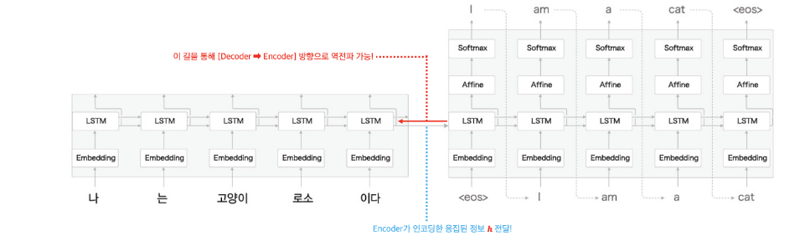
seq2seq
Notes:
Seq2seq 전체 구조
Encoder decoder
sentence

Slide 16
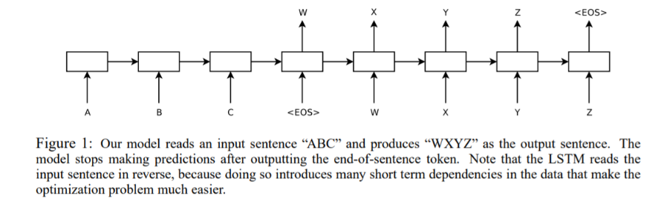


Introduction
DNNs can only be applied to problems whose inputs and targets can be sensibly encoded with vectors of fixed dimensionality.
The idea is to use one LSTM to read the input sequence, one timestep at a time, to obtain large fixed dimensional vector representation, and then to use another LSTM to extract the output sequence from that vector (fig. 1).

Slide 17
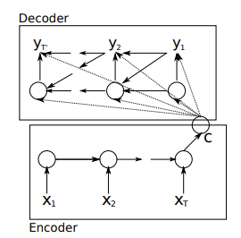
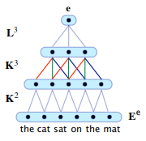
Related work
Recurrent Continuous Translation Models, Nal, 2013
Learning Phrase Representations using RNN Encoder–Decoder for Statistical Machine Translation, Cho, 2014
Notes:
문장을 압축한다는 점이 매우 유사한 지난 연구들

Slide 18



model
The Recurrent Neural Network (RNN) [31, 28] is a natural generalization of feedforward neural networks to sequences.
However, it is not clear how to apply an RNN to problems whose input and the output sequences have different lengths with complicated and non-monotonic relationships.
Notes:
RNN은 input과 output의 alignment가 주어지면 쉽게 sequence를 sequence로 mapping시킬 수 있다.
하지만 input과 output sequence가 일정한 규칙 없이 다양한 길이를 갖는 문제에 대해서는 분명하게 해당 방법을 적용시키기 어려워진다.

Slide 19








model
The simplest strategy for general sequence learning is to map the input sequence to a fixed-sized vector using one RNN, and then to map the vector to the target sequence with another RNN.
the Long Short-Term Memory (LSTM) [16] is known to learn problems with long range temporal dependencies, so an LSTM may succeed in this setting.
Notes:
일반적인 길이의 시퀀스를 학습하기 위해서는 앞서 봤던 인코더 디코더 방식으로 그리고 가운데에는 고정 크기 벡터의 압축된 context vector
Long term dependencies 즉 거리가 먼 단어들에 대해서 gradient vanishing 이 발생할 수 있는 현상을 LSTM 으로 없애줌.

Slide 20


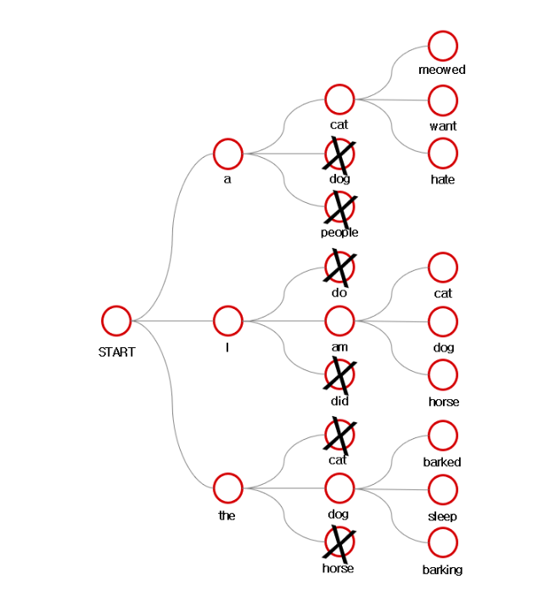
Experiments
Source sentence
Object function
training set
Translation result
inference
Beam Serach
Inference result
Beam size = 3
Notes:
목적함수 : Log likelihood 의 최대화
총합을 최대화 하기 위해 전체로 나눈다.
Decoder를 통해 Target 문장을 만들 때에 Beam Serach 기법이 사용된다.
Beam size 만큼 다음 스텝에 대해 확장한다
각 후보마다 확률을 곱한다 점수
3. 가장확률높은것선택

Slide 21
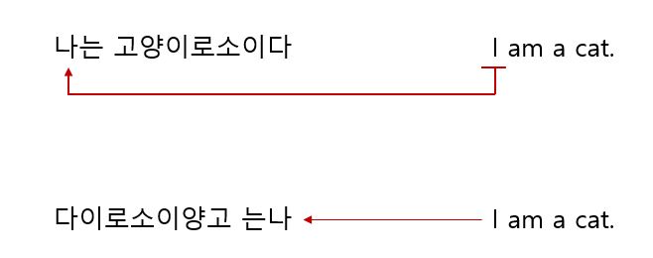

Experiments
While we do not have a complete explanation to this phenomenon, we believe that it is caused by the introduction of many short term dependencies to the dataset.
Thus, backpropagation has an easier time “establishing communication” between the source sentence and the target sentence, which in turn results in substantially improved overall performance.
Notes:
입력을 뒤집는 작업
나 에 전달해야할 기울기가 역전파 단계를 거치면서 줄어든다.
평균 거리값은 동일하지만 직관적으로는..?
실험적인 결과.

Slide 22
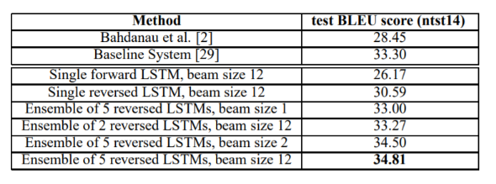


Conclusion
We were surprised by the extent of the improvement obtained by reversing the words in the source sentences.
We were also surprised by the ability of the LSTM to correctly translate very long sentences.

